Slide 1
冷链行业
冷链定义及流程
冷链现状及结构
市场态势与竞争格局
冷链在屠宰肉制品加工中地位
市场潜力
市场存在问题
市场发展趋势
案例
总结
努力

Slide 2
冷链定义
食品冷链（cold chain）是指易腐食品从产地收购或捕捞之后，在产品加工、贮藏、运输、分销和零售、直到消费者手中，其各个环节始终处于产品所必需的低温环境下，以保证食品质量安全，减少损耗，防止污染的特殊供应链系统。
目前冷链所适用食品范围包括：
初级农产品：蔬菜、水果；肉、禽、蛋；水产品；花卉产品。
加工食品：速冻食品；禽、肉、水产等包装熟食；冰淇淋和奶制品；快餐原料。
特殊商品：药品。
冷藏物流供应链(Cold Chain)概念图
一次运输
二次运输
流通加工
长、短途运输
配送
产品
冷库
配送中心
销售商
消费者
销售包装材料处理
全程温度控制
产品包装回收与逆向物流
努力

Slide 3
冷链流程
目前最主要的物流业务
食品冷藏链的价值链构成图
产品生产
冷藏加工
控温贮藏
冷藏运输
冷藏配送
冷藏销售
第三方物流的主要业务
产品生产
冷藏食品生产企业生产产品。
控温贮藏
包括食品的冷藏和冻藏，也包括果蔬的气调贮藏。主要涉及各
类冷藏库、冷藏柜、冻结柜及家用冰箱等等。
冷藏运输及配送
包括冷藏食品的中、长途运输及区域配送等。主要涉及
铁路冷藏车、冷藏汽车、冷藏船、冷藏集装箱等低温运输工具。在冷藏运输过程中，温度的波动是引起食品质量下降的主要原因之一，因此，运输工具必须具有良好的性能，不但要保持规定的低温，更切忌大的温度波动，长距离运输尤其如此。
冷藏销售
包括冷冻食品的批发及零售等，由生产厂家、批发商和零售商共同完成。早期，冷冻食品的销售主要由零售商的零售车及零售商店承担，近年来，城市中大量涌现的超市成为冷冻食品的主要销售渠道。
冷藏加工
包括肉类、鱼类的冷却与冻结；果蔬的预冷与各种速冻食品的加工等。
努力

Slide 4
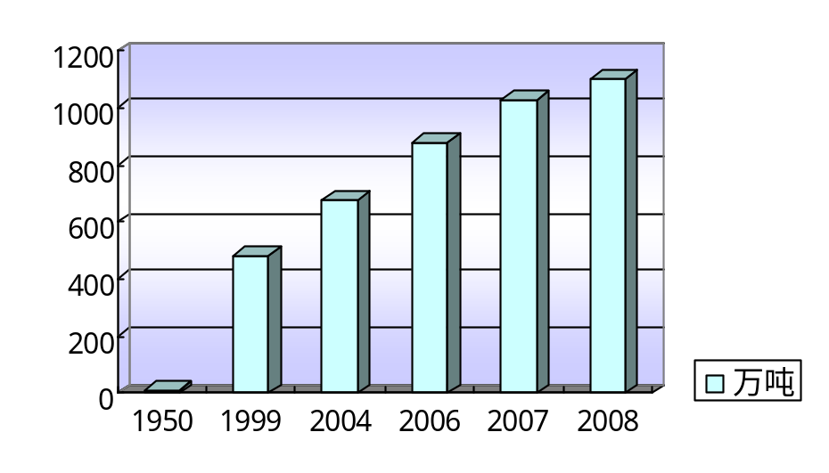
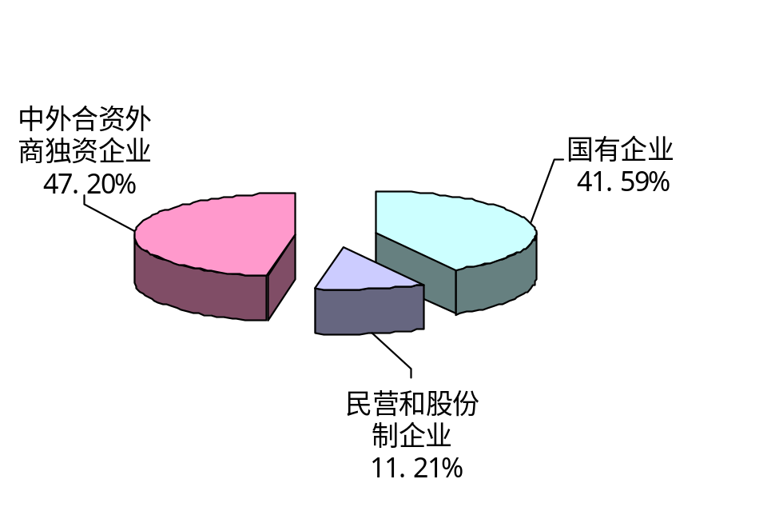
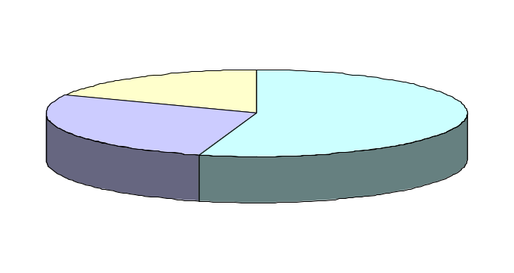
我国冷链现状及结构
冷藏物流行业发展阶段
1950-2008年冷库总容量
2008年达到1100万吨
成熟期
目前所处阶段
衰退期
适合进入
成长期
导入期
冷库各类产品占比（2008年数据）
冷链行业（包括自营冷链）所有制结构
蛋品、果蔬和冷冻饮品类冷库, 200万吨, 18%
肉禽类冷库, 600万吨, 55%
水产类冷库, 300万吨, 27%
努力

Slide 5
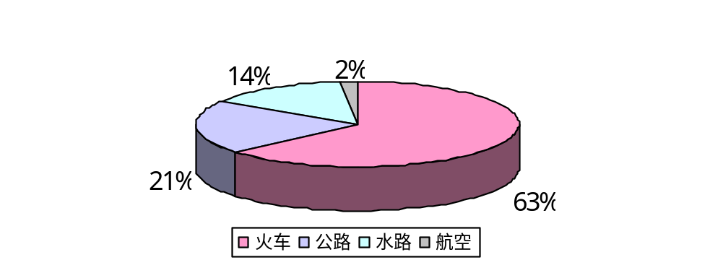
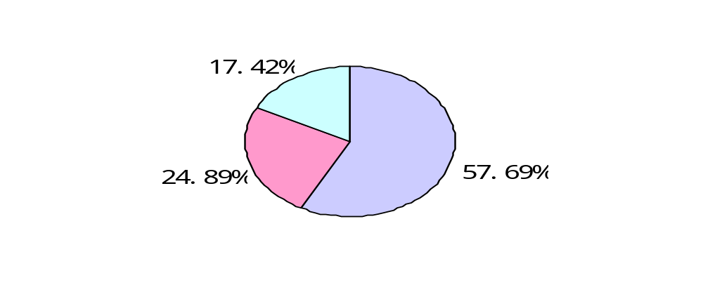
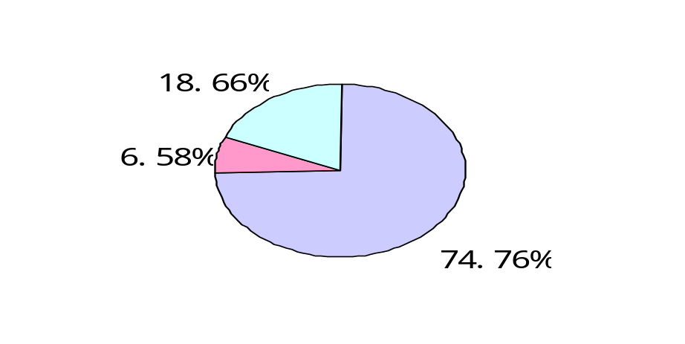
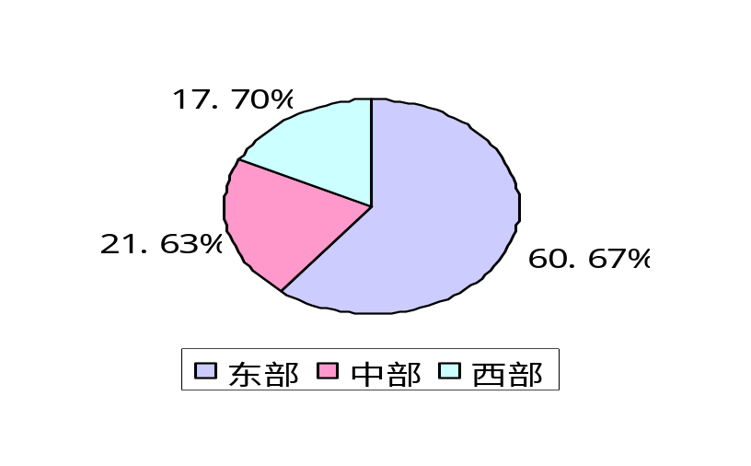
我国冷链现状及结构
中国冷链运输结构
中国冷库地区分布结构
铁路运输占绝大比重
建成冷库分布比例
铁路冷藏运输：在全国总运行车辆33．8万辆中，铁路冷藏车只有6970辆，占2％，而且大多是陈旧的机械式速冻车皮，规范的保温式的保鲜冷藏车箱缺乏，易腐货物冷藏运量不到铁路货运总量的1％。
在建冷库分布比例
公路冷藏运输：欧洲各国汽车冷藏运量占比为60％～80％；中国汽车冷藏运输占比约为21％。冷藏保温汽车占货运汽车的比例仅为0．3％左右，美国为0．8％～1％，英国为2．5％～2．8％，德国等发达国家均为2％～3％。
计划中冷库分布比例
冷库建设东部、中部、西部严重不平衡，一半以上集中于东部。
目前，我国易腐物品装车大多在露天而非在冷库和保温场所操作，80％－90％左右的水果、蔬菜、禽肉、水产品都是用普通卡车运输，至多上面盖一块帆布或塑料布。有时候，棉被成了最好的保温材料。
努力

Slide 6
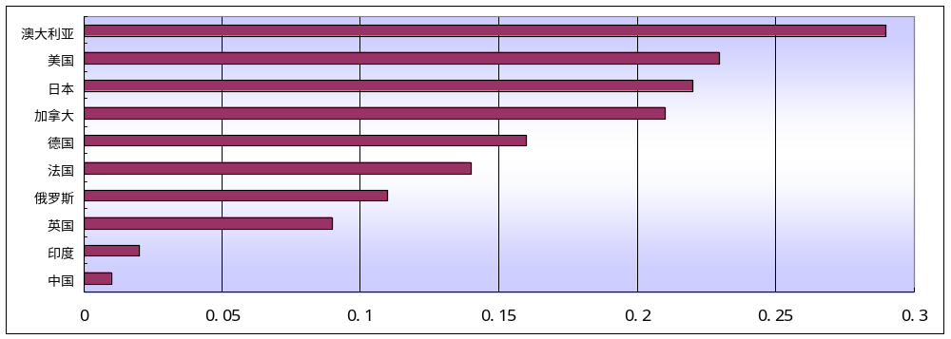
我国冷链与外国差异巨大
冷库面积各国比较
国家 | 2004 |  | 2006 |  | 2008
 | 百万立方米 | 百万立方英尺 | 百万立方米 | 百万立方英尺 | 百万立方米 | 百万立方英尺
澳大利亚 | 5.24 | 185.05 | 6 | 211.89 | 6 | 211.89
加拿大 | 6.34 | 223.89 | 6.79 | 239.79 | 6.89 | 243.32
中国 | * | * | * | * | 15 | 529.72
东欧 | 1 | 35.31 | 1 | 35.31 | 2 | 70.63
法国 | 5.4 | 190.7 | 5.4 | 190.7 | 8.5 | 300.17
英国 | 4.4 | 155.38 | 4.4 | 155.38 | 5.6 | 197.76
日本 | 27.46 | 969.74 | 27.69 | 977.86 | 27.69 | 977.86
俄罗斯 | * | * | * | * | 16 | 565.03
美国 | 66.75 | 2,357.10 | 68.97 | 2,435.80 | 70.74 | 2,498.20
总容量 | 143.14 | 5,054.79 | 161.85 | 5,715.83 | 247.77 | 8,749.97
从冷库面积与其他国家比：
是美国的1/4
占全球的1/16
人均面积各国比较（2008年，单位：平方米）
人均不到0.01平方米/人。相差更加悬殊。
努力

Slide 7
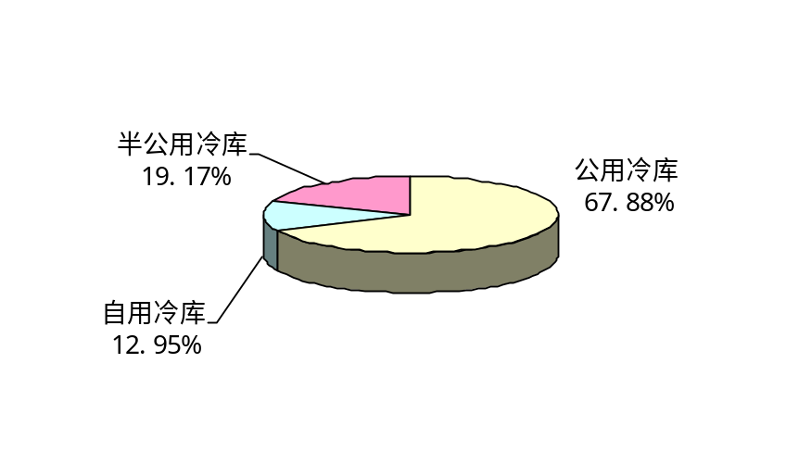
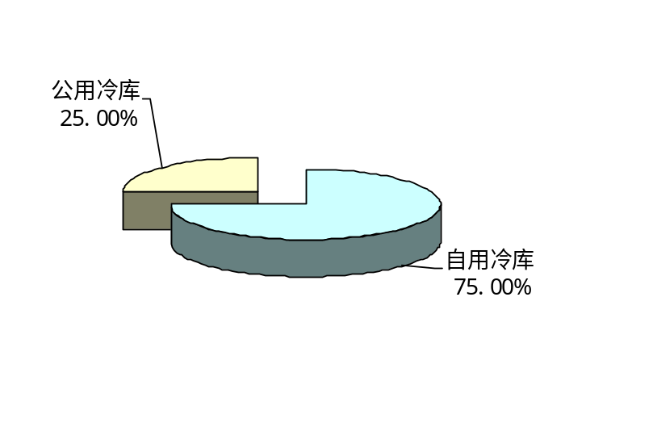
我国冷链与外国差异巨大
食品冷藏运输率是指易腐食品采用冷藏运输所占的比例。
欧、美、日等国则均达到80％～90％
俄国和东欧国家约50％
中国的食品冷藏运输率约10％左右。
食品冷藏运输率
中国与冷链行业发达国家水平比较
欧洲各国汽车冷藏运量占比为60％～80％
中国汽车冷藏运输占比约为20％左右。
现代化的冷藏卡车严重不足。我国冷藏保温汽车占货运汽车比例仅为0.3％。
而发达国家中，美国为1％，英国为２.6％、德国达到3％。
公路运输
国目前的冷链设施和冷链装备不足，原有设施设备陈旧，发展和分布不均衡，无法为易腐食品流通系统地提供低温保障。由此产生的直接后果：
易腐食品特别是初级农产品的大量损耗，在发达国家，食品冷链产品的产后损失率只有1．7％～5．0％，而在我国，粮食平均损失达14．8％，果蔬损失率达20％～30％。
由于运输过程中损耗高，整个物流费用占到易腐物品成本的70％，而按照国际标准，易腐物品物流成本最高不操过其总成本的50％。
同时食品安全方面存在巨大隐患。
易腐产品损耗
中国公用冷库占比
美国公用冷库占比
公用冷库占比
努力

Slide 8
市场态势与竞争格局
行业规模小、集中度低
我国的冷链行业尚处于初级阶段，市场规模不大，区域性特征比较强，缺乏有影响力的、全国性行业领袖。
存在恶性价格竞争
目前中国市场上，无论生产企业、下游客户，还是普通消费者，对冷链物流的概念都比较陌生，对冷链物流的认识比较肤浅或不全面；冷链物流服务标准、企业从业标准缺失，非冷藏车进行冷链物流服务业务，造成企业之间恶性价格竞争，使有心投入高端硬件提供高质量服务的企业陷入一定的困境，这一行业现状凭借企业一己之力是难以改变的。
进入壁垒高
行业存在较高的技术壁垒和资金壁垒。
市场上主要以以下两种形式存在
第三方物流公司
从传统的物流公司进军冷链物流市场的企业，如中外运裕和、锦江低温，山东荣庆等。
专注于冷链物流行业的重庆雪峰、康新物流等，以及与麦当劳长期合作的冷链物流体系相对完善的夏晖物流。
企业内部的自营物流
易腐产品生产厂商或经销商等建立的自有冷链物流系统。
最典型的是百胜集团下属的物流事业部，为百胜集团下属的餐厅提供核心业务以及有特殊要求产品的冷链物流服务。
努力

Slide 9
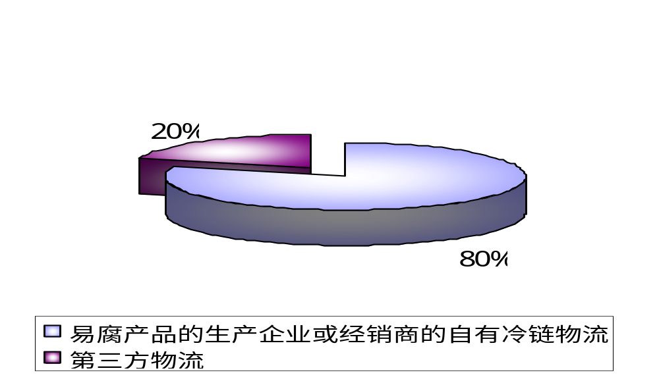
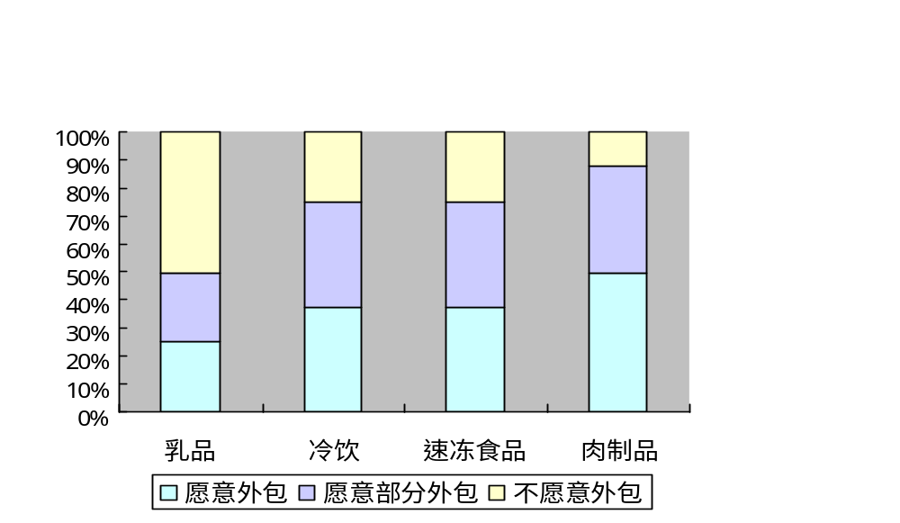
市场态势与竞争格局
自营冷链与第三方物流比例示意（2008年数据）
对比可以看出，易腐产品生产商，包括乳品、冷饮、速冻食品、肉制品各类生产商的外包意愿都高于20%，但是现存冷链第三方物流无论在在冷链输送能力上还是服务质量上都无法满足生产商的要求。
很多生产商选择自营冷链方式是无奈之举。
市场调研：易腐产品生产商意愿
努力

Slide 10
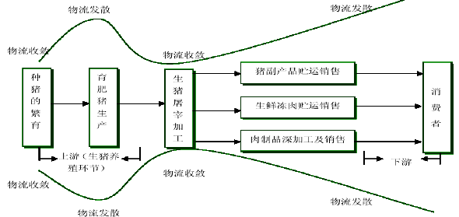
冷链在屠宰肉制品加工中地位
物流在屠宰肉制品加工整个过程中作用示意
整个过程物流都是不可或缺的组成部分。
而在其中，由于肉类与肉制品属于易腐产品，从屠宰到加工到销售及其过程中的运输都离不开温度控制，否则会影响产品的质量安全。
因此，屠宰肉制品加工行业依赖于冷链物流的配套建设。
努力

Slide 11

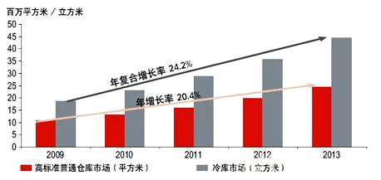
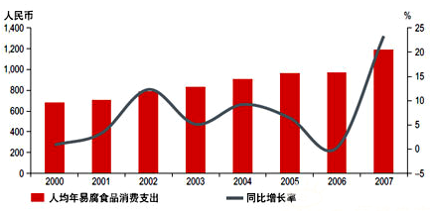
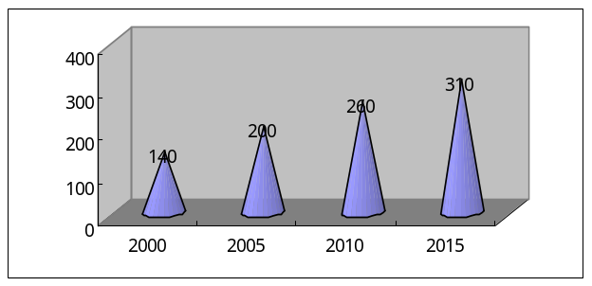
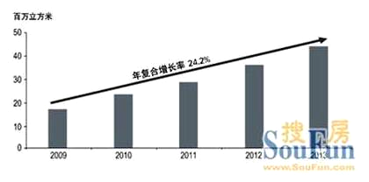
市场潜力
市场发展迅速——24%年增长率
需求增长迅速——易腐产品发展空间巨大
中国仓库市场租用面积预测
城市家庭易腐食品年人均消费支出
中国冷库市场租用面积预测
示例：
冷饮行业发展空间预测：冷饮产量预测（万吨）
示例：
肉制品行业发展空间预测：肉制品占肉类比重比较
30-40%
中国的冷库市场在未来的五年中将以每年约24%的速度增长，
20-27%
13%
8%
数据来源：仲量联行中国物流地产资讯服务、国际冷冻仓储协会、中国供应链协会调查，仲量联行分析
努力
4-5%
国内2002年
国内2010年
目前发达国家

Slide 12
市场存在问题
落后的基础设施
中国冷链系统的问题很大程度可归因于落后的基础设施，即缺乏高质量的设备。在国内配送市场，冷藏运输车和火车车厢均严重不足，无法覆盖这个巨大的市场。同时，出口市场中冷柜和相应的承运车辆也数量短缺。与其他主要国家相比，中国冷库的存量相当低，完全不足以服务如此庞大的消费者群体。
规范标准不成熟
中国现在没有一个专职的部门来管理冷链市场。作为替代，这个市场由交通部、商务部和农业部各部门分别监督。 2007年颁布的《速冻米面食品行业标准》规定了食品储存、运输和配送中的环境控制要求。然而，中国至今仍无一个严格监管其物流全过程的系统，因而这个标准是否被严格执行也未可知。
一些发达国家已为中国作出了很好的示范。 2008年一月，新加坡颁布了蔬菜冷链管理的技术参考规范。这是东南亚国家联盟区域内第一个相关标准，也是新加坡颁布的第三个在冷链管理方面的标准，为相关货物在整个冷链过程储藏和操作中的温度和湿度设立了指导规范。
意识不足及经验缺乏
中国消费者，如同其它地方的消费者一样，更喜欢新鲜食品。鲜活肉、禽和菜市场在中国比比皆是，而大多数的农作物则为本地种植。然而有一些农作物，以及许多的水果、肉类和海鲜是产自中国的其它地方，这些产品是如何到达市场上的却鲜有人过问。其实，像运输距离、从收割到市场的时间、产品保质期都应是重要的考虑因素，但多数消费者却往往会忽略。
服务提供商短缺
中国物流市场是一个高度分散的市场。全国有超过50万家第三方物流服务提供商，但即使其中最大的一些也占不到市场份额的2%。市场的分散和设备的不足，致使这些物流商无一够格能提供全国范围的冷链配送服务。因此，大多数易腐食品的物流都是由生产商、加工商和零售商自己操作的，这极大地妨碍了冷链市场的成本效益。由于大量小规模的服务提供商充斥市场，加上对市场的认知不够，客户一般无法得知在哪里能找到冷链物流服务公司，也无法知道真实的市场价格应该是多少。由于用户通常会寻求在物流操作上压缩成本，他们往往会选择便宜的物流服务提供商，而事实情况是，严格的温度控制操作从来都不是廉价的。
人力资源匮乏
冷链包含一系列复杂的活动，在这些活动的每个环节都需要训练有素的专业人员，包括操作人员、技术人员、维护工程师、农业专家和物流运输的监管者。由于中国市场的不发达，这样的专业人员十分缺乏。举例来说，预冷是冷链当中最关键的环节，但在中国几乎没有农业经营者有此相关方面的技能，而且也缺乏专家对他们进行技术指导，这使得大多数农业经营者甚至没有意识到预冷的重要性。同时，在学校的课程设置和实际技能之间也存在着断层，这可能会限制冷链产业的未来发展。
努力

Slide 13
市场发展趋势
冷链建设持续增长
软硬件设施的投入将逐步增大
从“储藏仓库型”转为“低温物流型”
食品冷链上下游的整体规划和整合
公路冷藏运输潜力巨大
冷链物流意识不断加强，行业内的各项标准开始制定
提高技术含量，提高自动化水平
降低能耗
外资高端物流企业进入
第三方物流将成为供应商首选，并且服务质量和水平将不断提升
努力

Slide 14
案例1：双汇物流
双汇的低温肉和冷却肉的销售需要依靠冷链的配合，成立了物流投资公司来发展物流网络。双汇物流投资公司旗下又成立了5家物流企业。
双汇物流投资
武汉双汇 北京双汇 清远双汇 山东双汇 阜新双汇
公司投资的物流的赢利规模虽然远不如主业，但在在物流领域内实力雄厚。2006 年度，双汇物流位列中国物流百强企业第21位。中国百强物流企业中，冷藏物流企业只此一家。公司现自有冷藏运输车辆600余台,常温运输车辆150多台，总运能力达8800吨。双汇物流在河南、湖北、内蒙、北京、广东、山东、辽宁、上海、江苏、浙江等地投资成立了省级区域性冷藏物流分支机构。
目前，双汇的冷链物流体系已经可以满足公司目前的需求。公司拥有国内最大的冷链物流体系，除了可以满足公司的冷链运输外还有30%的运输能力可以对外提供服务，保证了物流的通畅。双汇物流部分2008年创造利润8000万元，09 年有望达到1亿元左右。
物流方面的强势也能够极大地推动双汇主营产品尤其是低温肉和冷却肉的发展，在渠道方面其他生产企业所不具有的优势。
努力

Slide 15
案例2：麦当劳——夏晖
在麦当劳的冷链物流中，质量永远是权重最大、被考虑最多的因素。麦当劳对于质量的敏感，源于其对市场走向的判断。消费者对食品安全的要求越来越高，低价竞争只能对供应链产生伤害，价格竞争将被质量竞争所取代。为此，麦当劳愿意在别人无暇顾及的领域付出额外的努力。
麦当劳和夏晖——独特的外包模式
谈到麦当劳的冷链物流，不能不说到夏晖公司，这家几乎是麦当劳“御用3PL”（该公司客户还有必胜客、星巴克等）的物流。麦当劳没有把物流业务分包给不同的供应商，夏晖也从未移情别恋，这种独特的合作关系，不仅建立在忠诚的基础上，麦当劳之所以选择夏晖，在于后者为其提供了优质的服务。
麦当劳对物流服务的要求是比较严格的。在食品供应中，除了基本的食品运输之外，麦当劳要求物流服务商提供其它服务，比如信息处理、存货控制、贴标签、生产和质量控制等诸多方面，这些“额外”的服务虽然成本比较高，但它使麦当劳在竞争中获得了优势。“如果你提供的物流服务仅仅是运输，运价是一吨4角，而我的价格是一吨5角，但我提供的物流服务当中包括了信息处理、贴标签等工作，麦当劳也会选择我做物流供应商的。”为麦当劳服务的一位物流经理说。
另外，麦当劳要求夏晖提供一条龙式物流服务，包括生产和质量控制在内。这样，在夏晖设在台湾的面包厂中，就全部采用了统一的自动化生产线，制造区与熟食区加以区隔，厂区装设空调与天花板，以隔离落尘，易于清洁，应用严格的食品与作业安全标准。所有设备由美国SASIB专业设计，生产能力每小时24，000个面包。在专门设立的加工中心，物流服务商为麦当劳提供所需的切丝、切片生菜及混合蔬菜，拥有生产区域全程温度自动控制、连续式杀菌及水温自动控制功能的生产线，生产能力每小时1500公斤。此外，夏晖还负责为麦当劳上游的蔬果供应商提供咨询服务。
努力

Slide 16
案例2：麦当劳——夏晖
餐厅与物流中心——精细有序的对接
及时响应麦当劳餐厅的需求，则是物流供应商发挥的特有作用。物流中心的一切管理工作细致有序，先进的设备也为物流质量提供了必要的保障。
麦当劳利用夏晖设立的物流中心，为其各个餐厅完成订货、储存、运输及分发等一系列工作。这个物流中心恰似一个具有造血功能的“心脏”，每时每刻不断地向分布于大江南北的各家麦当劳餐厅输送着新鲜血液，使得整个麦当劳系统得以正常运作，通过它的协调与联接，使每一个供应商与每一家餐厅达到畅通与和谐，为麦当劳餐厅的食品供应提供最佳的保证。目前，夏晖在北京、上海、广州都设立了食品分发中心，同时在沈阳、武汉、成都、厦门建立了卫星分发中心和配送站，与设在香港和台湾的分发中心一起，斥巨资建立起全国性的服务网络。
例如，为了满足麦当劳冷链物流的要求，夏晖公司在北京地区投资5500多万元人民币，建立了一个占地面积达12000平方米、拥有世界领先的多温度食品分发物流中心，其中干库容量为2000吨，里面存放麦当劳餐厅用的各种纸杯、包装盒和包装袋等不必冷藏冷冻的货物；冻库容量为1100吨，设定温度为零下18摄氏度，存储着派、薯条、肉饼等冷冻食品；冷藏库容量超过300吨，设定温度为1-4摄氏度，用于生菜、鸡蛋等需要冷藏的食品。冷藏和常温仓库设备都是从美国进口的设备，设计细致而精心，目的是为了最大限度地保鲜。在干库和冷藏库、冷藏库和冷冻库之间，均有一个隔离带，用自动门控制，以防止干库的热气和冷库的冷气互相干扰。干库中还设计了专用卸货平台，使运输车在装卸货物时能恰好封住对外开放的门，从而防止外面的灰尘进入库房。该物流中心并配有先进的装卸、储存、冷藏设施，5到20吨多种温度控制运输车40余辆，中心还配有电脑调控设施用以控制所规定的温度，检查每一批进货的温度。从设立至今，夏晖设在北京的物流中心已向麦当劳餐厅运送货物近1000万箱。
努力

Slide 17
案例2：麦当劳——夏晖
冷链管理秘诀——标准化与跟踪
麦当劳的冷链物流标准，涵盖了温度纪录与跟踪、温度设备控制、商品验收、温度监控点设定、运作系统sop的建立等领域。即便是在手工劳动的微小环节，也有标准把关，比如一台8吨标准冷冻车，装车和卸车的时间被严格限制在5分钟之内，根据货品的需要，还会使用一些专用的搬运器械，以避免在装卸过程中出现意外的损失。在中国，麦当劳还在考虑应用一些国家制定的物流业服务标准和技术标准，以便把工作细化到MRP或者VMI系统的各个节点，进而对整个流程实施控制和跟踪。
有了这些标准，麦当劳的下一项工作就是对所有产品实施在途跟踪。坐在办公室中的物流经理，怎么知道货车发出之后货物是否处在冷冻状态？身处在低价竞争的市场环境，这种担心并非多余。一台8吨标准冷冻车的冷机价值48万元，经过500个小时之后就必须进行一次大修，不少企业在这种情况下选择了“偷工”，货车从北京出发到上海，只有一头一尾冷机是开放的，中间则被关闭。由于唯一的证据就是油耗，几乎没人能知道中间发生的故事。可有了温度跟踪和货物跟踪的帮助，一切便变得完全透明。
夏晖公司在中国并没有使用昂贵的跟踪手段，而是选择了一种类似于民航飞机上黑匣子(BLACKBAG)的技术。借助这些由清华大学开发的工具和技术，不仅可以记录车的位置，也可记录车的状态。只要在事后打开记录，有关车的发停时刻、温度变化等数据就会尽收眼底。
在不少企业还把标准化和跟踪系统当作一种技术来处理时，麦当劳已经利用它们构建起了一套有效的食品安全管理系统。在麦当劳看来，凡是在生产，储存中有要求的地方，不论普通食品还是冷冻食品，都应该设置这种标准。目前，麦当劳正在积极引入一套由美国食品物流协会开发的认证体系，并希望把这种适用于美国航天员的食品标准，逐步扩展到整个食品行业。
努力

Slide 18
总结
冷链行业市场潜力巨大，但仍然处于起步阶段。
中国冷链发展与国外发达水平相比差异巨大，存在很多问题。
市场存在较高的技术壁垒和资金壁垒。
市场上第三方冷链物流所占比例仍然很小，大部分是易腐产品生产商和经销商的自营冷链物流。
冷链对于易腐产品，特别是优质产品的发展来说是一个瓶颈。
中国目前的冷链意识非常薄弱。市场上普遍存在两种极端：一是为了降低成本不愿采用冷链运输，而愿意采用传统运输方式，食品存在安全隐患；二是希望有优质冷链运营商服务，但在目前市场上难以得到满足。
努力

